Slide 1
Внеурочная деятельность «Веселый карандаш»
2 класс
Тема: Систематизация изученного по теме «Художники – иллюстраторы».
Учитель: Киселева С.А.

Slide 2


Цель:
Систематизация изученного по теме «Художники – иллюстраторы».

Slide 3

Иллюстрация - это не просто добавление к тексту, а художественное произведение своего времени.
Детская книжная иллюстрация служит многим целям. Она воплощает фантазии, оживляет воспоминания, помогает участвовать в приключениях, развивает ум, сердце и душу ребенка.

Slide 4
Иллюстратор (Illustrator)
от нем. Illustrator (лат. Illustrator) - поясняющий, изображающий — художник, создавший для оформления издания оригинальные иллюстрации к нему.

Slide 5
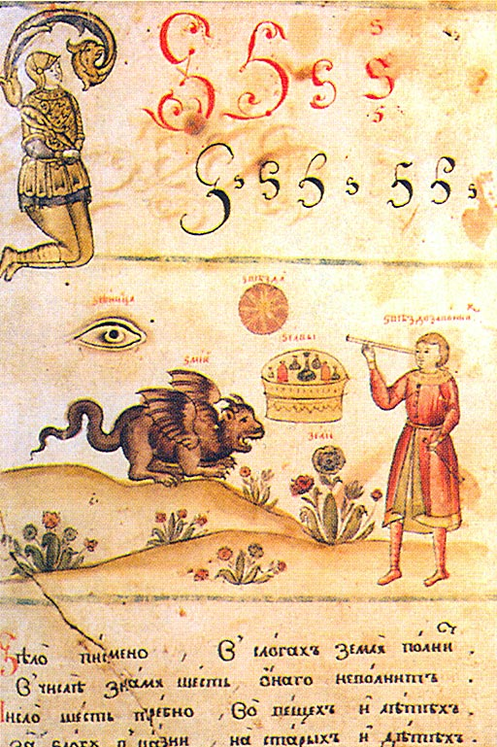
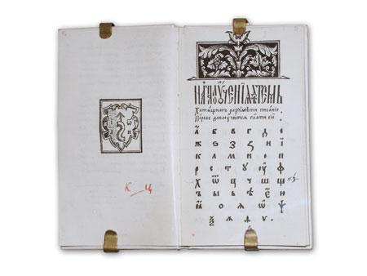
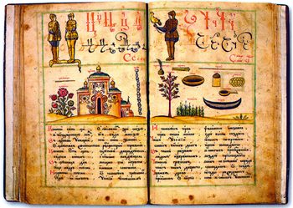

Slide 6
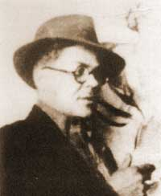
Юрий Алексеевич
ВАСНЕЦОВ
Замечательный художник Юрий Алексеевич Васнецов иллюстрировал и оформлял русские народные сказки, песенки, потешки, книги известных авторов: В. Бианки, К Чуковского, С. Маршака. Он создал яркий, неповторимый мир сказочных образов животных - близких и понятных каждому.
В ярких, занимательных и остроумных рисунках Васнецова нашел органичное воплощение русский фольклор, на них выросло не одно поколение юных читателей, а сам он уже при жизни был признан классиком в области детской книги.
(1900-1973)

Slide 7
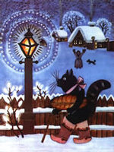
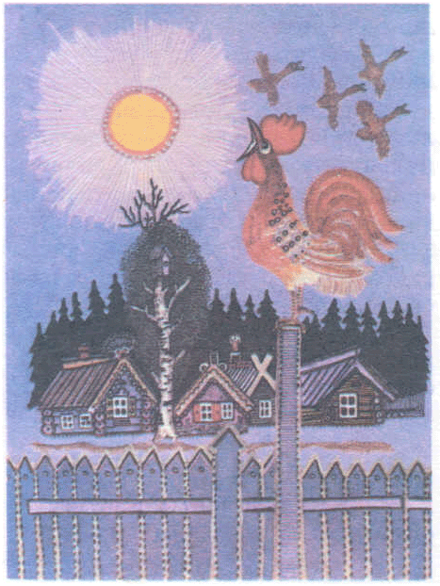

Slide 8
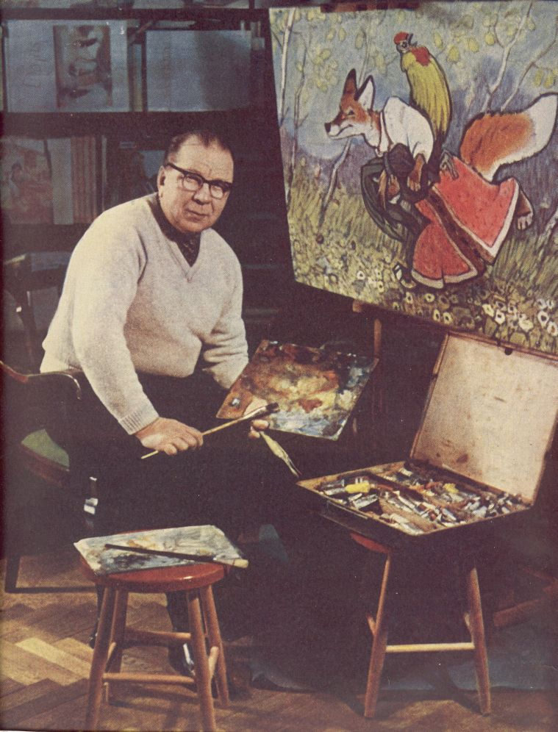
Евгений Михайлович
РАЧЁВ
Рачёв Евгений Михайлович Народный художник РСФСР, лауреат Государственной премии РСФСР имени Н. К. Крупской. Художник увлекает читателей в мир сказки доброй, умной. Его герои-животные одеты в одежду и, кажется, не могло и быть иначе. Художник увлекает читателей в мир сказки доброй, умной.
Его герои-животные одеты в одежду и, кажется, не могло и быть иначе. В них узнаются люди – добрые и злые, бедные и богатые. И читателю заново открывается мир добра и справедливости, вера, что зло всегда будет наказано.
1906 – 1973

Slide 9


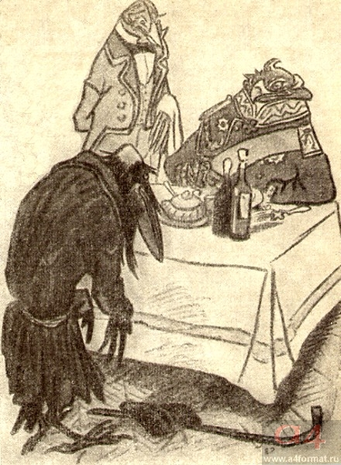

Slide 10
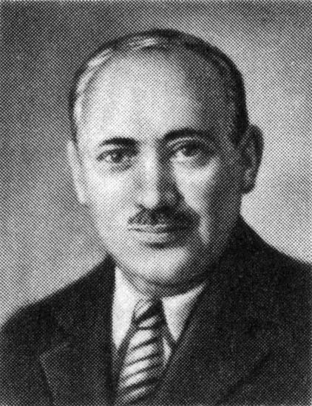
Владимир Михайлович КОНАШЕВИЧ
Как и другие мальчики, он мечтал быть моряком, строить корабли. Позднее заинтересовался астрономией, музыкой и даже всерьез помышлял стать скрипачом. То было детство, которое прошло в старой Москве.
"Затем я захотел стать художником и отдался рисованию с тем же пылом, с которым брался за все раньше.
Сказки Андерсена, братьев Гримм, Ш. Перро, В.Даля, народные сказки – русские, украинские, латышские, эстонские, латышские, английские, французские, китайские, африканские, детские песенки разных народов – все они иллюстрированы Конашевичем.
1888 — 1963

Slide 11
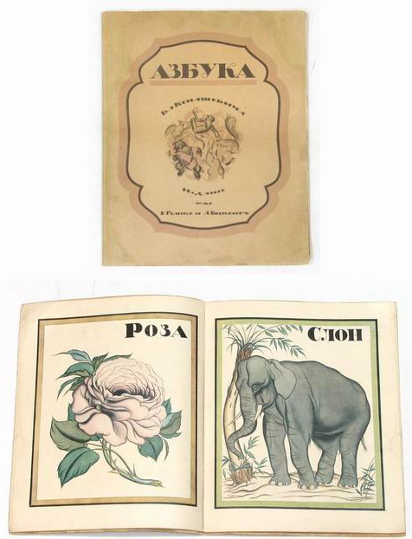
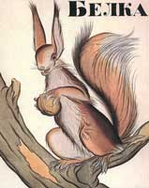
"Азбука в картинках "
- первая проиллюстрированная книга В. М. Конашевича

Slide 12
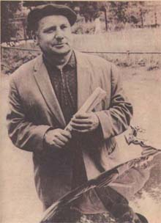
Владимир Григорьевич
СУТЕЕВ
Владимир Григорьевич Сутеев - известный художник и писатель, кинорежиссер и сценарист. Начинал он как художник-мультипликатор. Он написал около 40 сценариев для мультипликационного кино, и почти все они были экранизированы ("Муха-цокотуха", "Волшебный магазин", "Кораблик", "Кто сказал мяу?", "Петя и Красная Шапочка" и др.).
Герои Сутеева живут естественно и открыто, весело и жизнерадостно, они простодушны и обаятельны. Книги несут добро и тепло человеческой души, ограждают от жестокости и злобы. Его книгам одинаково были рады и родители сегодняшних детей и сами дети.
(1903–1993)

Slide 13
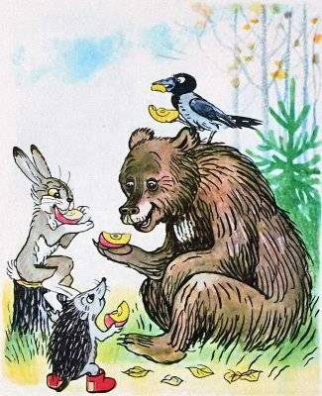
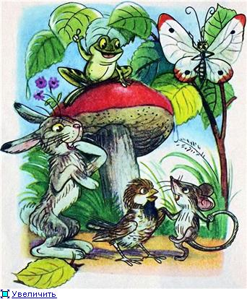

Slide 14
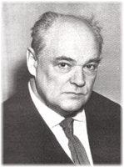
Евгений Иванович
ЧАРУШИН
Е.И.Чарушин глубоко проник в мир животных и передал свою любовь к братьям нашим меньшим нам, читателям. Художник с детства приучился понимать животных и птиц – наблюдал за животными, часто бывал в зоопарке и выполнял множество рисунков с натуры. Ведь для того, чтобы правдиво изобразить животное, нужно хорошо его изучить, знать не только внешность зверя, но и движения, повадки и даже характер. В его рассказах нет сказочного вымысла, но книги от этого не становятся менее интересными. Е.И. Чарушин проиллюстрировал более 100 книг. Как писатель и как иллюстратор он известен во многих странах мира.
(1901 – 1965)

Slide 15
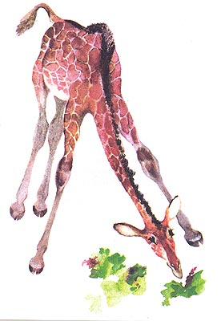
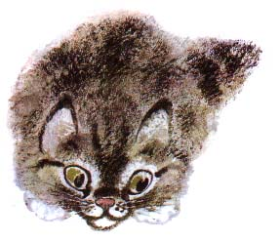
зверёнки с говорящими глазами

Slide 16
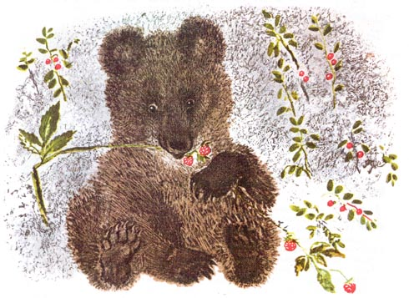
"Вы не отнимите мою сладкую ягоду? Правда?"

Slide 17
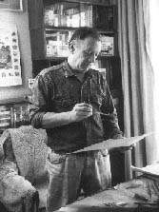
Виктор Александрович ЧИЖИКОВ
С 1960 года иллюстрирует книги в издательствах "Малыш", "Детская литература", "Самовар" и др. Работал с Э. Успенским, А. Барто, Ю. Ковалем, иллюстрировал произведения С. Михалкова, А. Волкова, Д. Биссет, К. Чуковского, А. Усачёва.
Более 40 лет посвятил работе в детской книге. Пишет для детей стихи и сказки.
Проиллюстрировал более ста детских книг, которые издавались в России и за рубежом.
Обладатель Почётного диплома им. Г.Х. Андерсена, ордена «Знак Почёта», почётного Знака Олимпийского комитета и диплома Академии художеств СССР за создание образа талисмана Московских олимпийских игр – Медвежонка Миши.
Род. в 1935 г

Slide 18
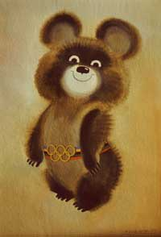
Виктор Александрович ЧИЖИКОВ – автор талисмана Олимпиады - 80 медвежонка Миши

Slide 19
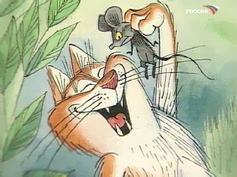
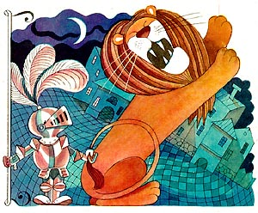
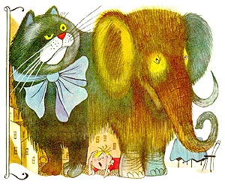
На протяжении многих десятков лет герои Сергея Михалкова живут в рисунках художника
Виктора Чижикова

Slide 20


В 1986 году в Японии вышла книга “Петя и Потап”, придуманная и проиллюстрированная Виктором Чижиковым. В книге рассказывается о дружбе мальчика Пети и медвежонка Потапа. Петя – внук мужика из русской сказки, а Потап – внук старого медведя

Slide 21


Книги Корнея Чуковского в рисунках художника Конашевича

Slide 22


Книги Корнея Чуковского в рисунках художника Сутеева

Slide 23
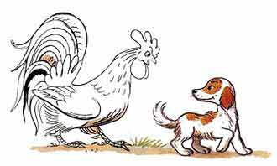
Петух и Краски
Уроки рисования Владимира Сутеева
Нарисовал Вова Петуха, а раскрасить-то его и забыл.
Пошел петух гулять.
- Что ты ходишь такой не раскрашенный? - удивилась Собака.

Slide 24
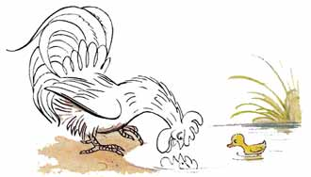
Посмотрел Петух в воду. И верно - Собака правду говорит.

Slide 25
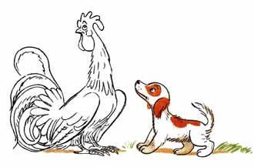
- Не печалься, - сказала Собака, - иди к Краскам: они тебе помогут.

Slide 26
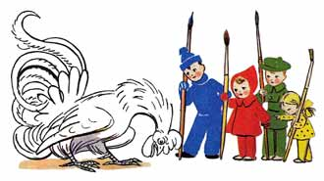
Пришел Петух к Красками просит:
- Краски, Краски, помогите мне!

Slide 27
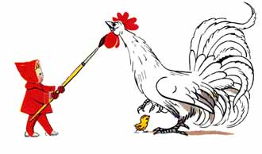
- Хорошо, - сказала Красная Краска и раскрасила ему гребешок и бородку.

Slide 28
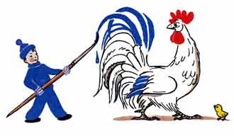
И Синяя Краска - перышки на хвосте.

Slide 29
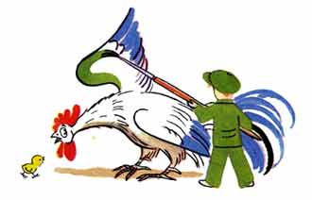
Зеленая - крылышки.

Slide 30
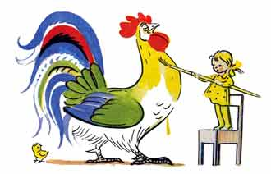
А Желтая - грудку.

Slide 31
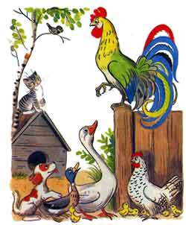
- Вот теперь ты настоящий Петух! - сказала Собака.

Slide 32
Вопросы для закрепления урока
Как ты думаешь, нужны ли в книге картинки?
Любишь ли ты рассматривать рисунки в книге? Почему?
3. Знаешь ли ты, кто такой художник-иллюстратор?
4. Знаешь ли ты имена художников, оформляющих книги?
5. Есть ли у тебя любимый художник-иллюстратор?
6. Помогают ли тебе иллюстрации лучше понять текст?
7. Какая иллюстрация, к какому литературному
произведению, тебе больше всего запомнилась?
8. Что тебе нравится больше всего в иллюстрациях?

Slide 33

Спасибо за внимание!

